Slide 1
Опыт российской антимонопольной реформы в 2013-2016 году
Вадим Новиков

Slide 2


Slide 3
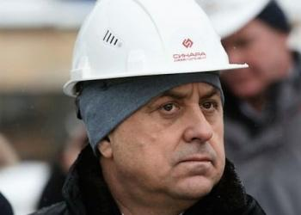

Slide 4
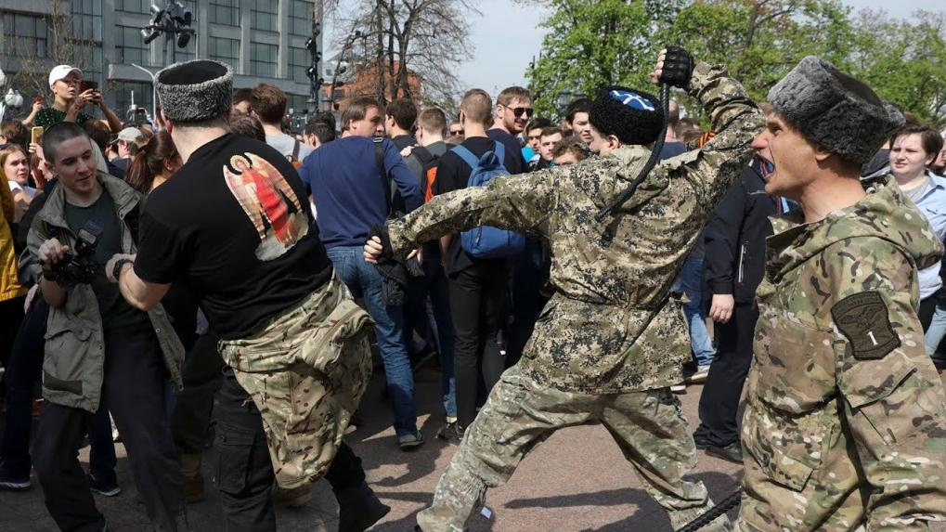

Slide 5
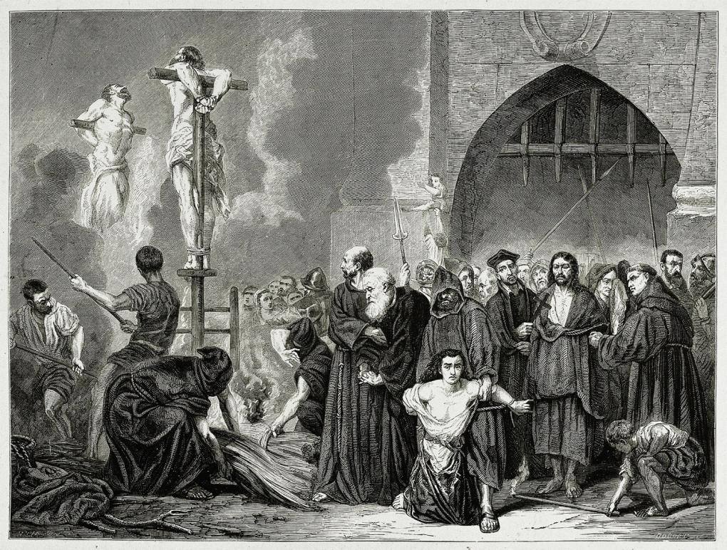
Тёмные времена

Slide 6
Можно ли что-то сделать?

Slide 7
Антимонопольный
экономист

Slide 8
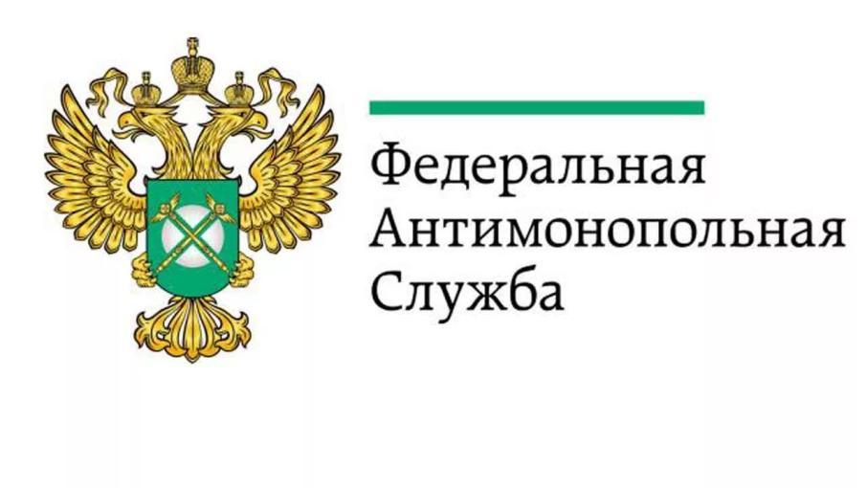

Slide 9
“
Свобода конкуренции и эффективная защита предпринимательства ради будущего России

Slide 10
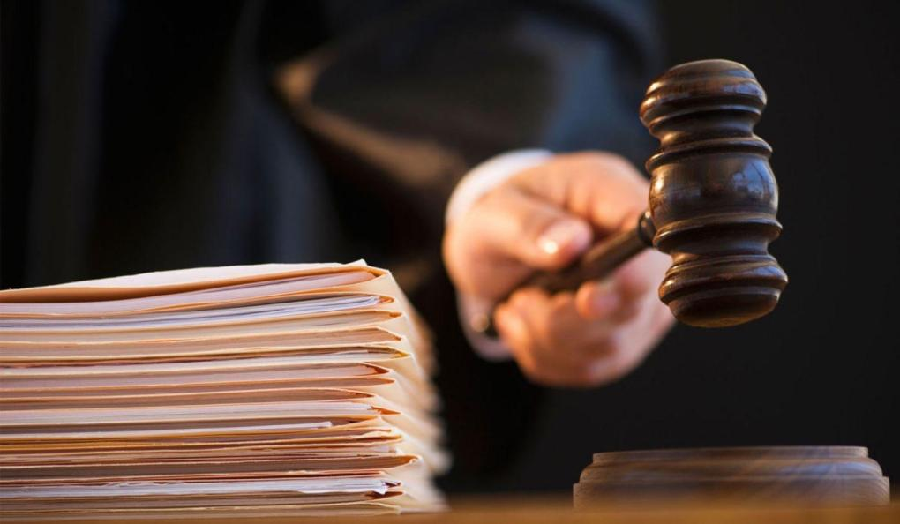

Slide 11
“
Свобода конкуренции и эффективная защита предпринимательства ради будущего России

Slide 12
Невероятно
успешное ведомство

Slide 13
3197
проведенных расследований
№1
среди всех стран мира
Global Competition Review, 2011

Slide 14
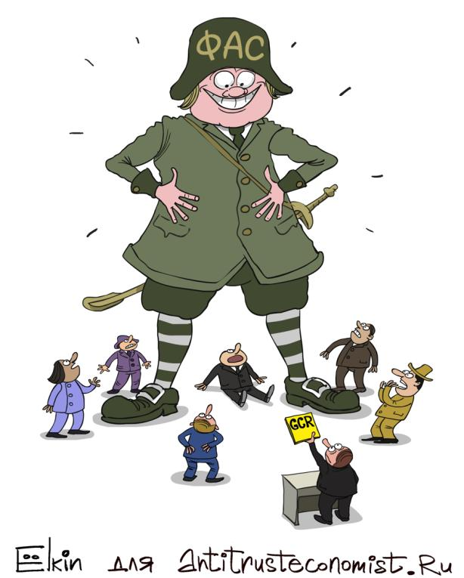

Slide 15
3197
проведенных расследований
№1
среди всех стран мира
2. Ирландия 106
3. Польша 92
4. Испания 78
5. ЮАР 72
Global Competition Review, 2011

Slide 16
Почему?

Slide 17


Интервью
Сбор данных

Slide 18
Так почему же?

Slide 19
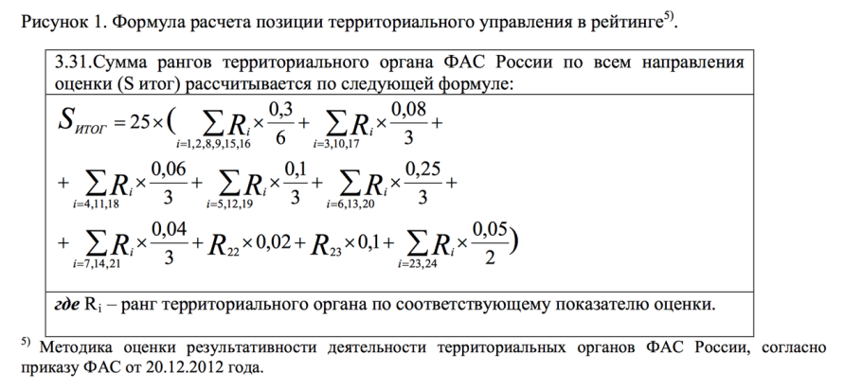

Slide 20
569
дел против компаний с оборотом менее 400 млн

Slide 21
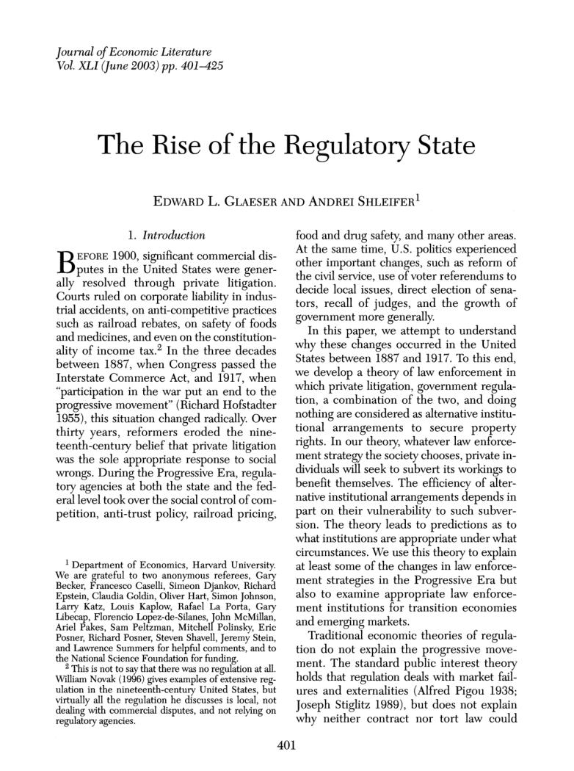

Slide 22
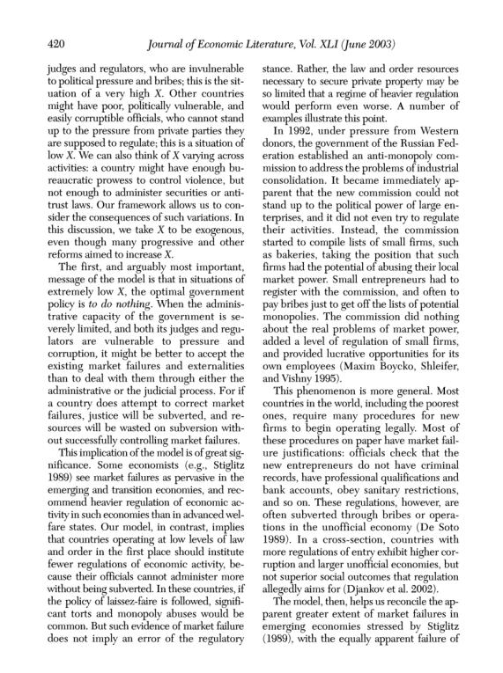
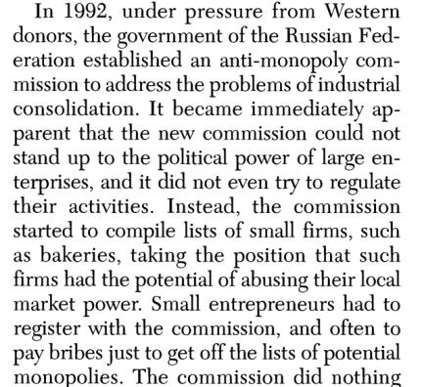
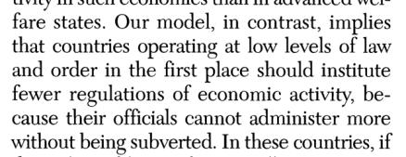

Slide 23
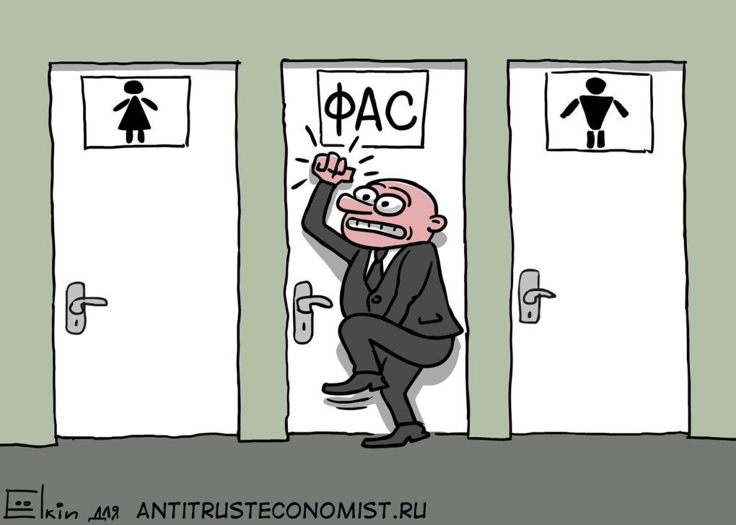

Slide 24
Злоупотребления доминирующим положением
Не вовремя починили бойлер (дело А65-17325/2013)
Необоснованно отключили лифт (дело А49-7316/2014)
Подали воду неправильной температуры (дело А74-2591/2012)

Slide 25
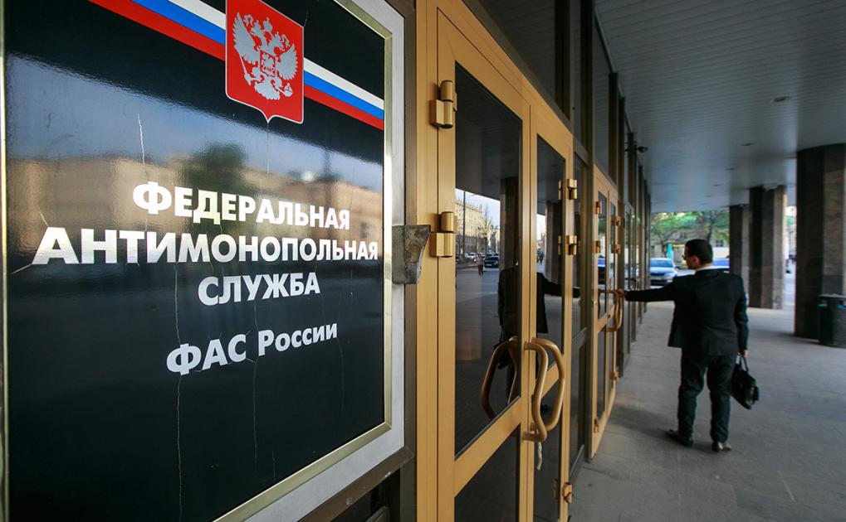

Slide 26
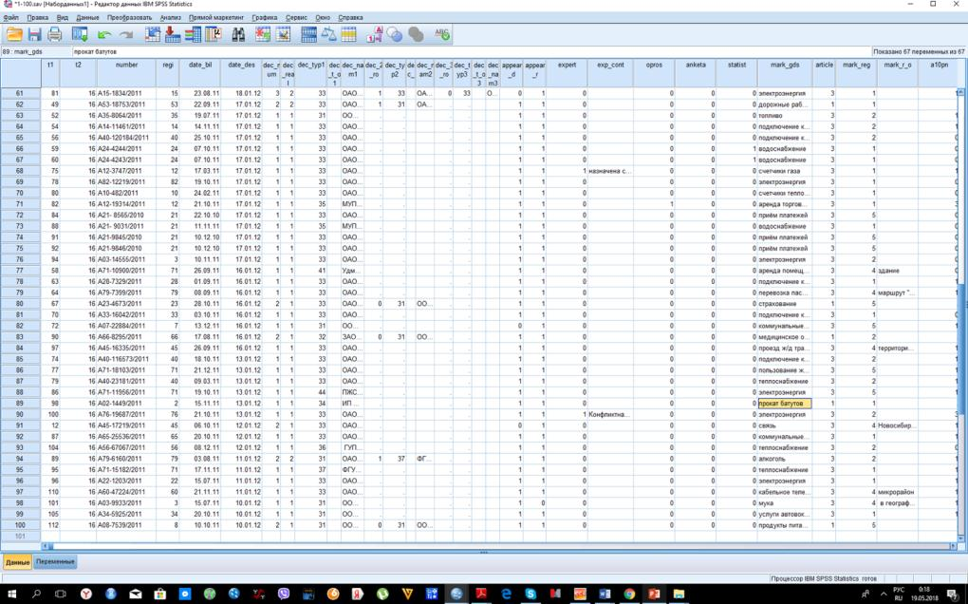


Slide 27
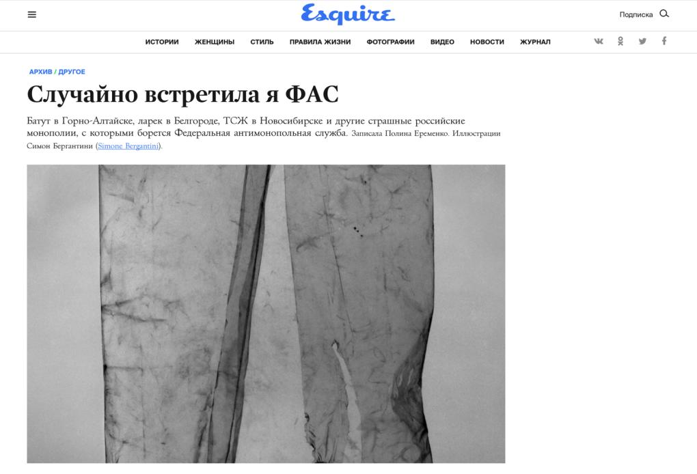

Slide 28
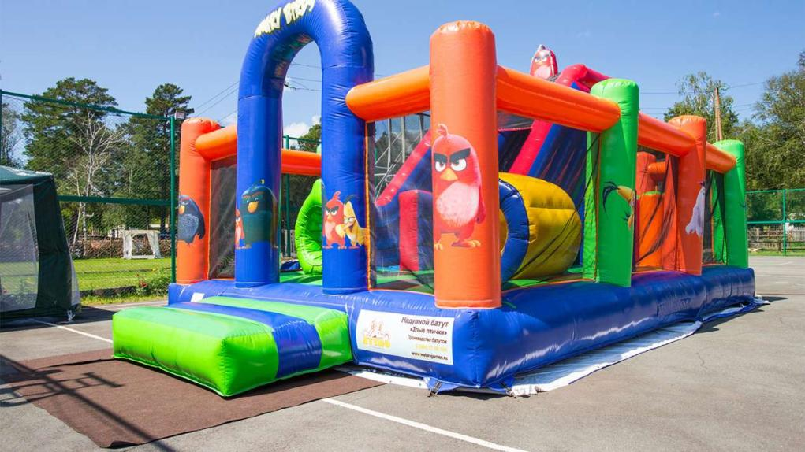

Slide 29

ИП Евгения Автономова
ИП Иван
Кошечкин

Slide 30
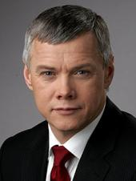
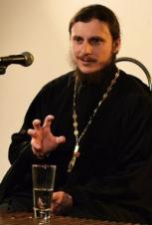
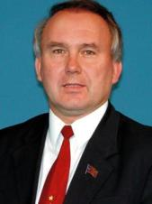
Валерий Гартунг
Справедливая Россия
о. Димитрий (Першин)
Николай Иванов
КПРФ

Slide 31
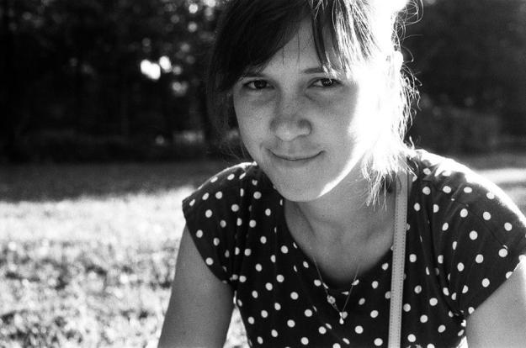
Полина Еременко
самый влиятельный антимонопольный автор России

Slide 32


Slide 33
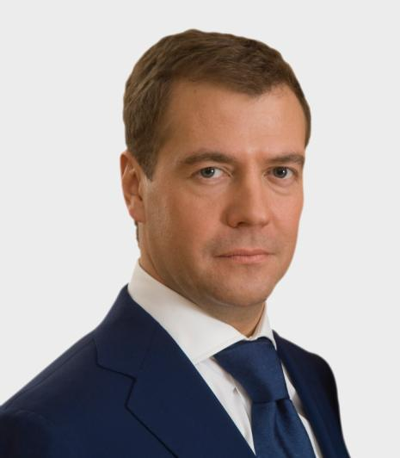
Дмитрий Медведев
Председатель Правительства РФ (тогда и сейчас)

Slide 34
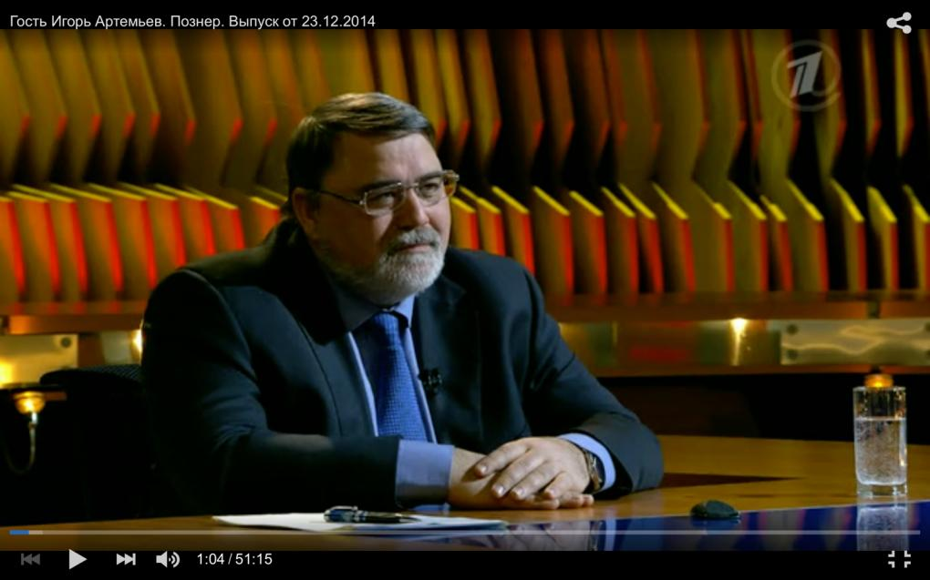

Slide 35
В. ПОЗНЕР: А тот же господин Новиков, о котором вы сказали хорошо…
И. АРТЕМЬЕВ: А он либертарианец. Либертарианцы – это представители такой общественной мысли и партии, которые отрицают антимонопольное законодательство вообще и очень любят крупные корпорации.
В. ПОЗНЕР: Да. Он говорит таким образом: “На данный момент наилучшее из имеющихся исследований – исследование американского экономиста Кейта Хилтона показывает, что строгость антимонопольных законов никоим образом не влияет на уровень цен. А это, собственно, то, во что верят и экономисты, и простые люди – что антимонопольные органы могут снизить уровень цен”. Что вы скажете в ответ на это? Во-первых, неправда это?
И. АРТЕМЬЕВ: Во-первых, это либертарианцы. Либертарианцы – это люди, которые убеждены в том, что прогресс осуществляют только крупные корпорации. Причем чем больше монополизм, тем больше они могут вкладывать. И чтобы ФАС не кусала никого за ногу и не мешала им заниматься привычным делом прогресса. Вы верите, что наш “Газпром” занимается привычным делом прогресса?

Slide 36
В. ПОЗНЕР: А тот же господин Новиков, о котором вы сказали хорошо…
И. АРТЕМЬЕВ: А он либертарианец. Либертарианцы – это представители такой общественной мысли и партии, которые отрицают антимонопольное законодательство вообще и очень любят крупные корпорации.
В. ПОЗНЕР: Да. Он говорит таким образом: “На данный момент наилучшее из имеющихся исследований – исследование американского экономиста Кейта Хилтона показывает, что строгость антимонопольных законов никоим образом не влияет на уровень цен. А это, собственно, то, во что верят и экономисты, и простые люди – что антимонопольные органы могут снизить уровень цен”. Что вы скажете в ответ на это? Во-первых, неправда это?
И. АРТЕМЬЕВ: Во-первых, это либертарианцы. Либертарианцы – это люди, которые убеждены в том, что прогресс осуществляют только крупные корпорации. Причем чем больше монополизм, тем больше они могут вкладывать. И чтобы ФАС не кусала никого за ногу и не мешала им заниматься привычным делом прогресса. Вы верите, что наш “Газпром” занимается привычным делом прогресса?

Slide 37
В. ПОЗНЕР: А тот же господин Новиков, о котором вы сказали хорошо…
И. АРТЕМЬЕВ: А он либертарианец. Либертарианцы – это представители такой общественной мысли и партии, которые отрицают антимонопольное законодательство вообще и очень любят крупные корпорации.
В. ПОЗНЕР: Да. Он говорит таким образом: “На данный момент наилучшее из имеющихся исследований – исследование американского экономиста Кейта Хилтона показывает, что строгость антимонопольных законов никоим образом не влияет на уровень цен. А это, собственно, то, во что верят и экономисты, и простые люди – что антимонопольные органы могут снизить уровень цен”. Что вы скажете в ответ на это? Во-первых, неправда это?
И. АРТЕМЬЕВ: Во-первых, это либертарианцы. Либертарианцы – это люди, которые убеждены в том, что прогресс осуществляют только крупные корпорации. Причем чем больше монополизм, тем больше они могут вкладывать. И чтобы ФАС не кусала никого за ногу и не мешала им заниматься привычным делом прогресса. Вы верите, что наш “Газпром” занимается привычным делом прогресса?

Slide 38
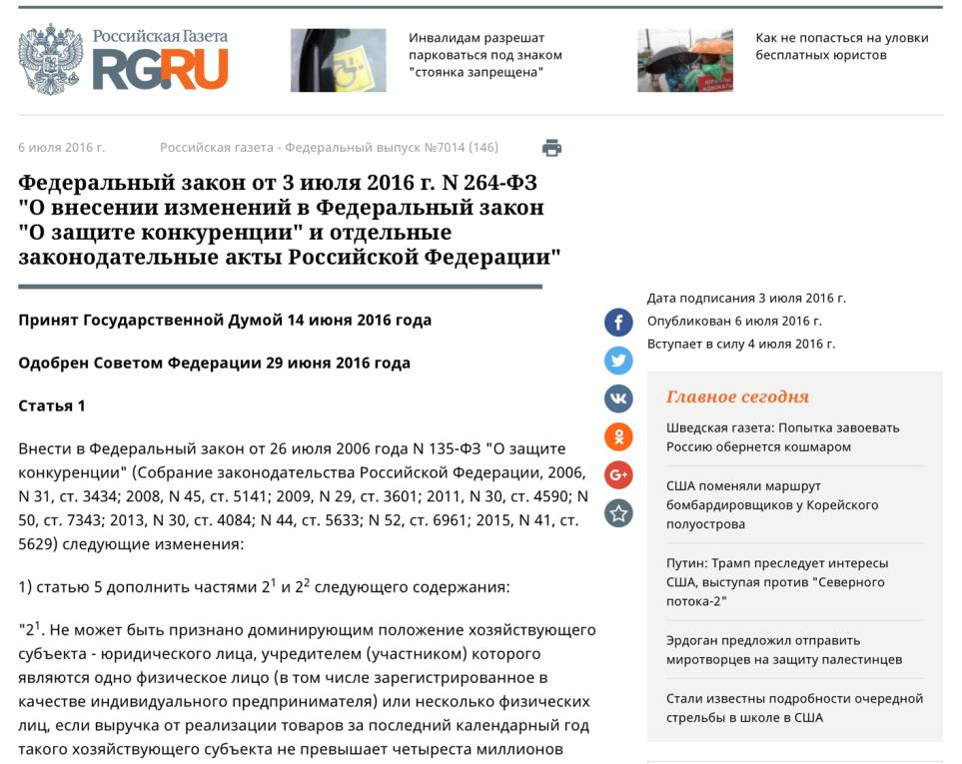

Slide 39
3197
проведенных расследований
569
дел против компаний с оборотом менее 400 млн
2011

Slide 40
3197
проведенных расследований
1340
проведенных расследований
569
Дел в суде против компаний с оборотом менее 400 млн
296
дел в суде против компаний с оборотом менее 400 млн
2011
2016

Slide 41
Победа?

Slide 42
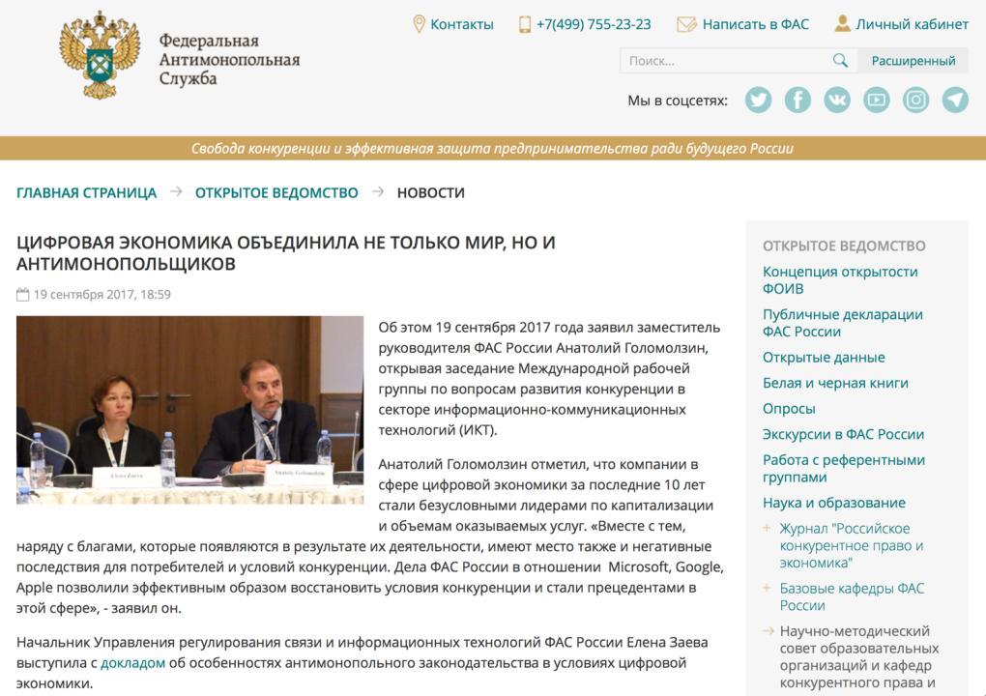

Slide 43
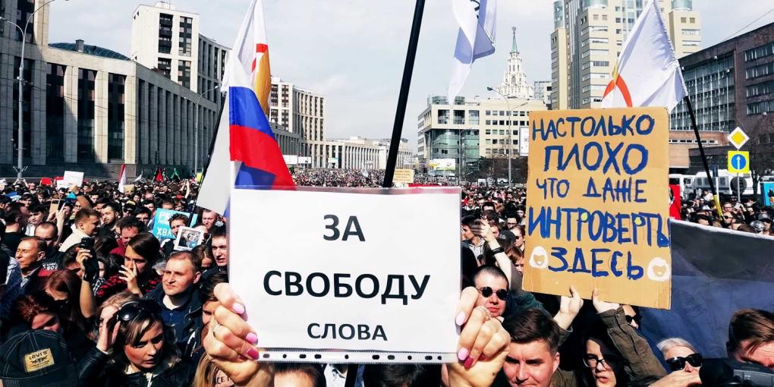

Slide 44
Изменения
возможны

Slide 45
Как?

Slide 46
Узкий фокус

Slide 47











































Slide 48
Узкий фокус
Изучить происходящее

Slide 50
Узкий фокус
Изучить происходящее
Переговоры

Slide 51
А вдруг?

Slide 52
Узкий фокус
Изучить происходящее
Переговоры
Союзники и резонанс

Slide 54
Дмитрий Медведев
Председатель Правительства РФ (тогда и сейчас)

Slide 55
Узкий фокус
Изучить происходящее
Переговоры
Союзники и резонанс
Довести до конца

Slide 57
Но надежда есть

Slide 59
Опыт российской антимонопольной реформы в 2013-2016 году
Вадим Новиков

